Slide 1
КСО — коллективные способы обучения.
МБОУ СОШ №28

Slide 2
Технология КСО имеет различные
названия: организованный диалог,
коллективное взаимообучение,
обучение в сотрудничестве.
Эта технология разрабатывалась
А.Г. Ривиным в 30-е годы нашего века,
В.К.Дьяченко в 90-е, а также тремя группами
американских педагогов
Р.Славиным; Р.Джонсоном и Д.Джонсоном;
и Э.Аронсоном.

Slide 3
«Фронтальная работа учителя
со всеми учащимися класса
может быть коллективной,
но может быть и неколлективной»
(Н.А. Сорокин)

Slide 4
Нет оснований считать коллективными учебными занятиями работу в паре, если эта пара работает обособленно от других пар и учащихся.
Коллектив — это не два человека, а больше.
При обособленной работе учебных пар в классе коллектива нет и нет и коллективной работы, хотя внутри пар может происходить сотрудничество и взаимопомощь.

Slide 5
Для сотрудничества и взаимопомощи пара —
идеальная форма.
В паре ученики могут друг друга проверить и
изложить друг другу новый материал,
закрепить повторить старый,
ранее пройденный материал.
В паре могут решаться все дидактические задачи:
изучение материала, его закрепление,
повторение,
применение полученных знаний на практике.

Slide 6
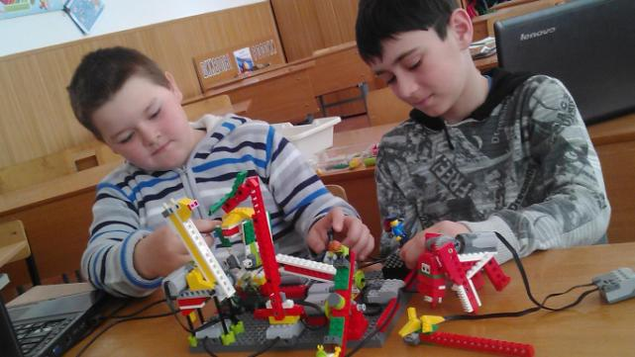
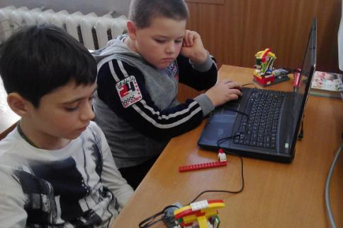
Основная идея технологии КСО - создать условия для активной совместной учебной деятельности учащихся в разных учебных ситуациях.
Учиться вместе, а не просто что-то выполнять вместе –
вот суть данного подхода.

Slide 7
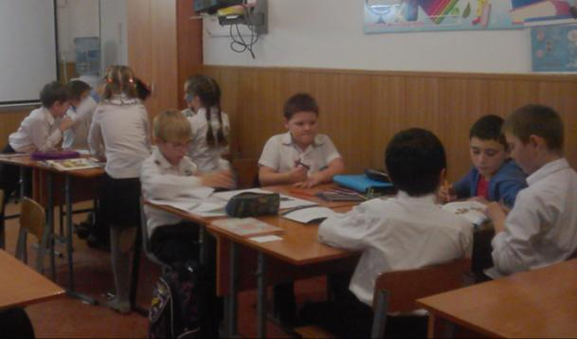
Коллективная учеба формирует и развивает мотивацию учеников в сотрудничестве. Когда учитель объясняет новый материал — остальные и слушают, и не слушают. Такая пассивная созерцательность занимает большую часть урока.

Slide 8
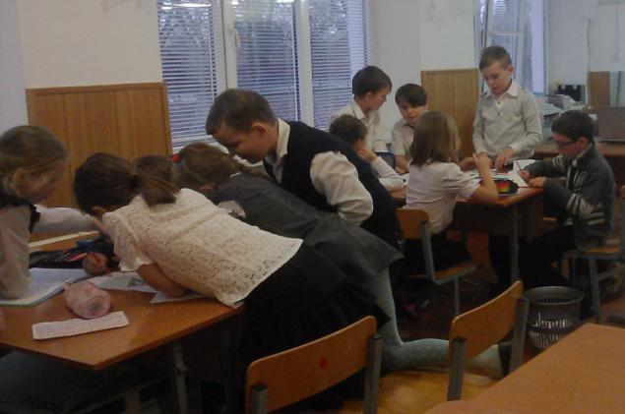
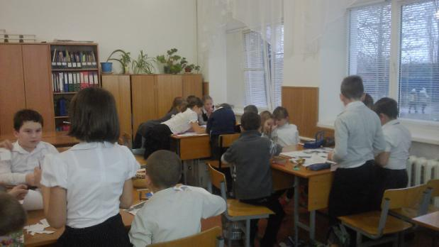
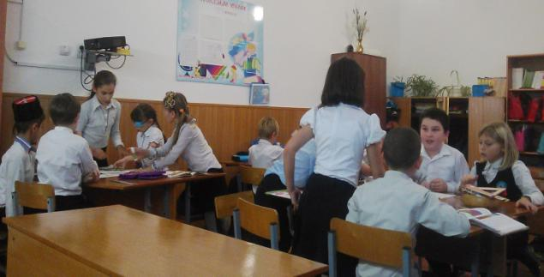
Коллективные способы обучения создают условия живого, непринужденного общения, тогда как на классическом уроке педагог вынужден в течение 40 минут держать в руках весь класс.

Slide 9
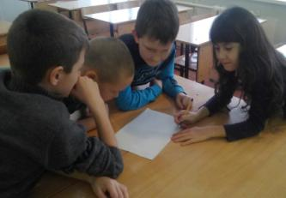
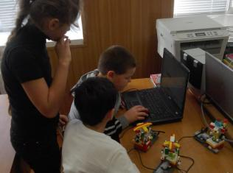
Особенности и преимущества технологии КСО.
Коллективным способом обучения является такая его организация, при которой обучение осуществляется путем общения в динамических парах, когда каждый учит каждого. Класс делится на подвижные по составу небольшие группы,
каждая из которых по
своему овладевает учебным
материалом.

Slide 10
КСО- коллективный способ организации учебно-познавательной деятельности учащихся
Сущность коллективного обучения:
все (коллектив) обучают каждого и каждый обучает всех (коллектив).
Если задача (вопрос) при коллективном обсуждении может быть решена одним человеком
То при коллективном обучении активно участвуют все; все решают проблему (а не принимают решение), все являются активными участниками обсуждения; каждый работает с каждым, коллектив учит каждого своего члена.

Slide 11
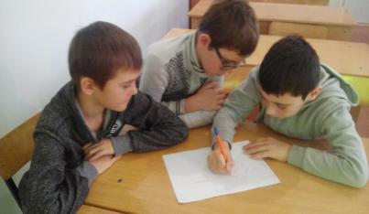
В этой ситуации ученики:
- Отмечают успехи друг друга;
Поддерживают друг друга
в стремлении завершить
предложенную работу;
- Обсуждают изучаемый материал совместно;
Помогают друг другу анализировать задачи и определять
их виды, преобразовывать информацию, отыскивать связь
изучаемого материала с ранее изученным;
- Учатся сотрудничать, невзирая на индивидуальные различия.

Slide 12
Принципы КСО
наличие сменных пар учащихся;
их взаимообучение;
взаимоконтроль;

Slide 13
Применение КСО на уроке:
изучение текстового материала по
любому учебному предмету;
взаимопередача текстов;
взаимообмен заданиями;
решение задач и примеров по учебнику;
взаимные диктанты;
разучивание стихотворений в сменных парах;
выполнение упражнений в парах;
работа по вопросникам;
изучение текстового учебного материала по любой учебной дисциплине.

Slide 14
Преимущества КСО
• умение слушать;
• умение стать на точку зрения другого;
• умение разрешать конфликты;
• умение работать сообща для достижения общей цели;
• улучшается успеваемость;
• воспитывается самоуважение;
• укрепляется дружба в классе, меняется отношение к школе;
• появляется возможность избежать негативных
сторон соревнования (состязания).

Slide 15
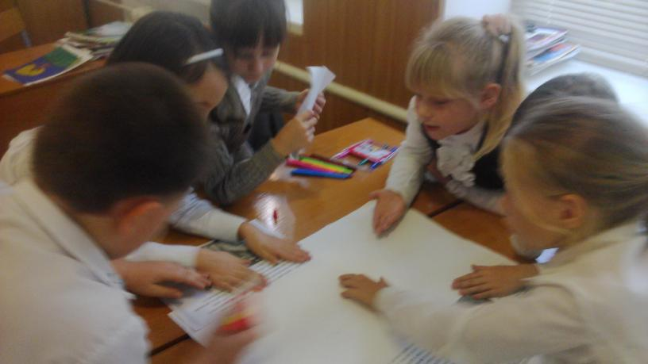

Slide 16
Итак что же такое КСО?
Это умение слушать и слышать
Это умение понять трудности другого и во время прийти на помощь
Это увлечённость учением
Это развитие потребности постоянно добывать знания
Это желание дарить людям радость познание и счастье общения

Slide 17
Особенности методики КСО в сравнении с ГСО
ГСО (групповые способы обучения) | КСО (коллективные способы обучения)
организационные
— четкость, упорядоченность — говорит один —общение учащихся отсутствует — молчание — постоянное рабочее место | — отсутствует — говорят все — общаются все — рабочий шум — смена

Slide 18
Особенности методики КСО в сравнении с ГСО
дидактические
— обучает педагог-профессионал — весь материал — сразу и для всех — мало самостоятельности — сотрудничество отсутствует — усвоение и применение разнесены | — обучают ученики — разные темпы и материал — полная самостоятельность —сотрудничество— основа обучения — максимально приближены

Slide 19
Особенности методики КСО в сравнении с ГСО
развивающие
— ученик — объект —уравниловка детей —систематический характер обучения —не учатся выступать — не умеют объяснять | — ученик — субъект + объект — в соответствии с индивидуальными особенностями —спонтанный характер — учатся выступать, рассуждают, доказывают —развивают педагогические способности

Slide 20
Особенности методики КСО в сравнении с ГСО
воспитательные
— каждый работает на себя — отношения неколлективистские | — на себя и на других —отношения ответственной зависимости (коллективистские)

Slide 21
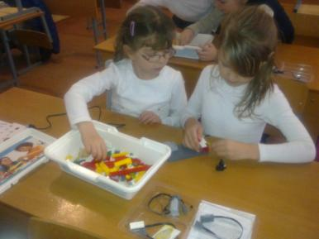
Виды работы в паре
Обсуждение
Совместное изучение учебного материала
Взаимообучение
Закрепление изученного материала
Взаимопроверка

Slide 22
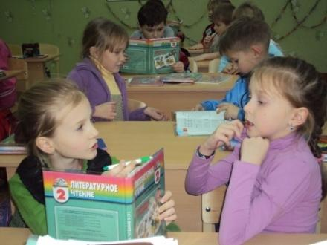
Обсуждение
Позиции обучающихся одинаковы.
Цель обсуждения – понять, где и в чём мнения
совпадают.
Приёмы обсуждения:
Восстановить
Интерпретировать
Задать вопросы

Slide 23
Приёмы обсуждения.
1.Восстановить
2. Интерпретировать
3. Задать вопросы.

Slide 24
Задание для обсуждения
1. Прочитайте текст
(или некоторую часть).
2. Перескажите по очереди прочитанный текст.
3. Дополните, поправьте друг друга.
4. Задайте друг другу по 2 вопроса.
5. В чем вы с автором согласны, а в чем нет?
6. Выскажите свое отношение к услышанному. Как поняли друг друга?

Slide 25
Совместное изучение учебного материала
Оба напарника находятся в позиции изучающих.
Цель - должно появиться общее поле понимания.
Техники изучения:
1. По герменевтическому кругу :
вначале формируется первичное представление о целом за счет прочтения всего текста, а потом разбирается каждая часть.

Slide 26
2. Изучение по частям (по абзацам, небольшими смысловыми фрагментами):
Прочитать абзац (фрагмент текста)
Выделить и объяснить непонятные слова.
Восстановить абзац и выразить своё понимание
Привести свои примеры к изложенному в абзаце тезису
Выразить суть абзаца и оформить её в заголовке

Slide 27
Взаимообучение
Участники выступают в разных позициях: один – обучающий, другой – обучаемый.
Необходимые условия для осуществления взаимообучения:
– Ученики, объединившиеся в пару, должны знать разные фрагменты содержания: один ученик знает одно, второй – другое. Обеспечить взаимообучение можно только на новом материале!
– Эти фрагменты не должны быть логически зависимыми друг от друга.
– Обучать нужно малыми порциями.

Slide 28
Алгоритм обучения в паре:
1. Нацеливание на то, чему будет посвящено обучение, как оно будет проходить, какой должен быть получен результат.
2. Изложение материала небольшими фрагментами.
3. Инициирование ученика на задавание вопросов на понимание.

Slide 29
Алгоритм обучения в паре:
4. Восстановление обучающимся понятого, усвоенного материала.
5. Проверка и закрепление усвоенного.
6. Анализ и рефлексия действий, которые осуществляли «учитель» и «ученик».

Slide 30
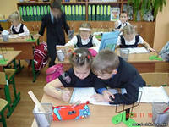
Закрепление изученного материала (взаимотренаж)
В паре выделяются две позиции: тренера и тренирующегося.
Цель взаимотренажа – инициировать алгоритмичные учебные действия напарника, указывая при этом, верен его ответ или нет.

Slide 31
Техника
1. Первый ученик говорит первое задание своей карточки, второй ученик отвечает.
2. Когда первый продиктует все упражнения своей карточки, напарники меняются ролями.

Slide 32
Взаимопроверка
При проверке в паре различаются две позиции: проверяющего и проверяемого.
Цель - обнаружение и исправление ошибок.

Slide 33
Преимущества парной работы
Личностное развитие
Коммуникативное
Социальное

